Slide 1

Suit inventory administrator°
JOHAN BARRETO GUSTAVO RIAÑO ADRIÁN CAMILO SEBASTIÁN VANEGAS

Slide 2
OBJETIVO GENERAL
Implementar un sistema de información que permita administrar de una manera adecuada el inventario que se maneja en un negocio de alquiler trajes y vestidos.

Slide 3
OBJETIVOS ESPECÍFICOS
Reunir información que nos proporcione suficiente conocimiento acerca del inventario manejado en el momento.
Hacer análisis de la información obtenida en la entrevista.
Definir los requerimientos funcionales y no funcionales del aplicativo a partir de este análisis.
Diseñar el modelo de la base de datos cumpliendo los requisitos ya identificados.
Diseñar y desarrollar el aplicativo web de tal forma que cumpla con los requisitos funcionales y no funcionales ya recogidos.
implementar el aplicativo diseñado para el negocio .

Slide 4
ALCANCE DEL PROYECTO
El proyecto suit inventory administrator tiene fundamentos en el desarrollo de software, su desarrollo se llevará a cabo para poder dar la solución al problema del mal manejo del inventario en un alquiler de trajes , proporcionando un software que le permita al administrador manejar la información del inventario clasificandolo en trajes, vestido y accesorio cada uno con sus respectivas características, y proporcionar un módulo que gestione los alquileres registrando la información requerida por el negocio para la realización de los alquileres..

Slide 5
Planteamiento del problema
Normalmente en un negocio de alquileres la gestión del inventario se realiza mediante conteos físicos y un registro hecho a mano del inventario actual, por otro lado el proceso de alquileres mediante recibos manuscritos hechos en el mismo negocio; por ello se hace necesaria la sistematización de estos procesos para ahorrar tiempo y trabajo.
¿En qué medida afectaría la implementación de un sistema de información que permita facilitar la administración del inventario en la compañía?

Slide 6
JUSTIFICACIÓN
En la entrevista realizada en KadMiel se conoció que el negocio no maneja un inventario para los trajes y a demás expresaron la necesidad de un sistema que gestione la parte de inventarios y alquileres.
Debido a la falta del uso de un inventario en el negocio se hace necesario la implementación del aplicativo para poder administrar correctamente la información de los vestidos, trajes y accesorios que estos incluyen de una manera ordenada y con sus características correspondientes para que el usuario esté actualizado con respecto a los elementos que tiene en el negocio.

Slide 7

Técnicas de levantamiento
Entrevista

Slide 8
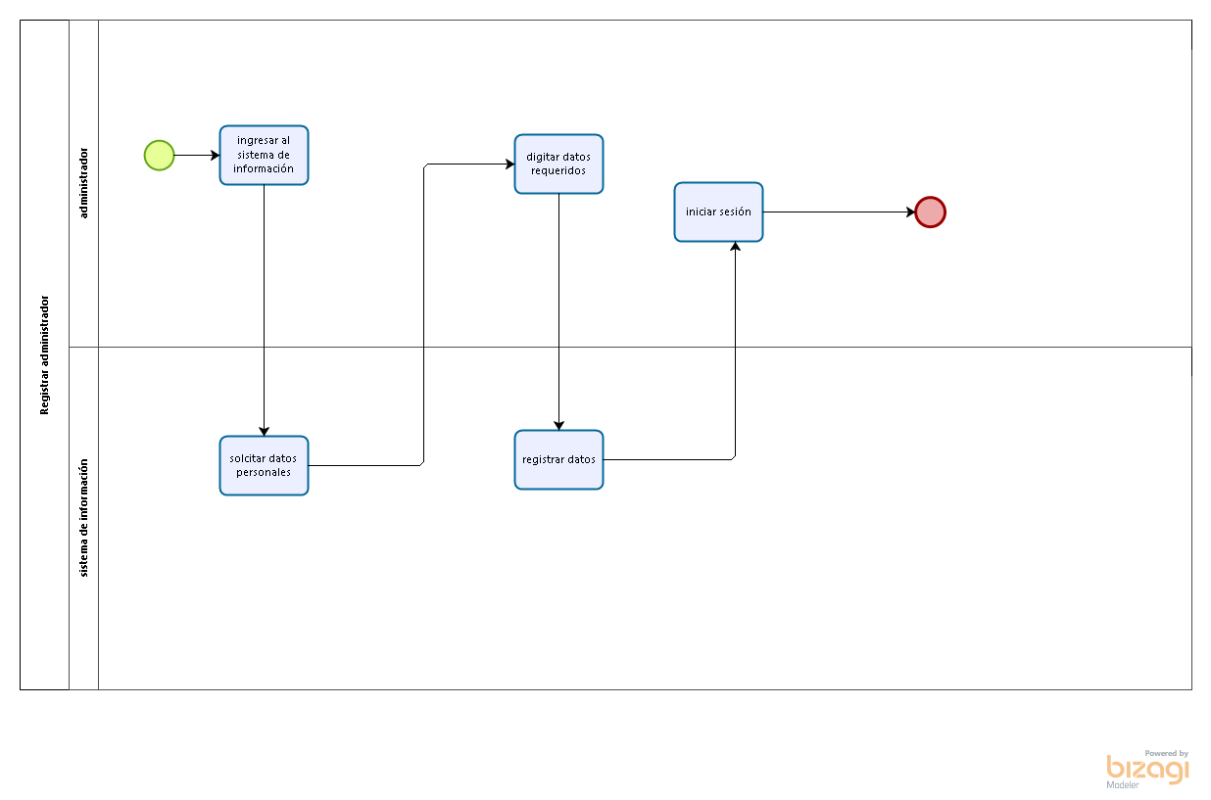

Slide 9
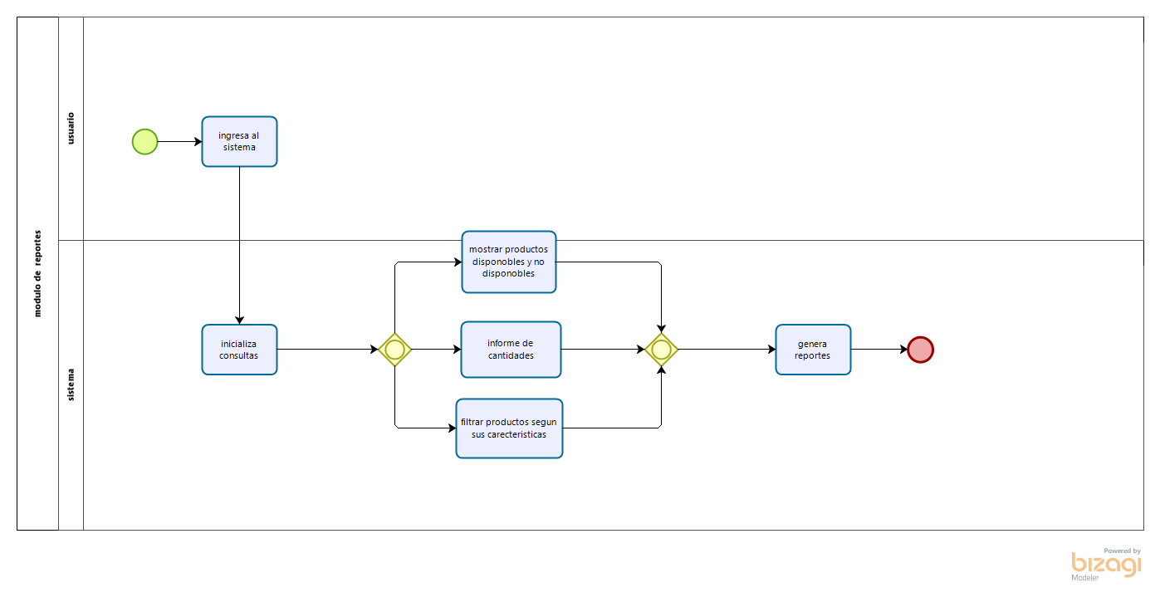

Slide 10
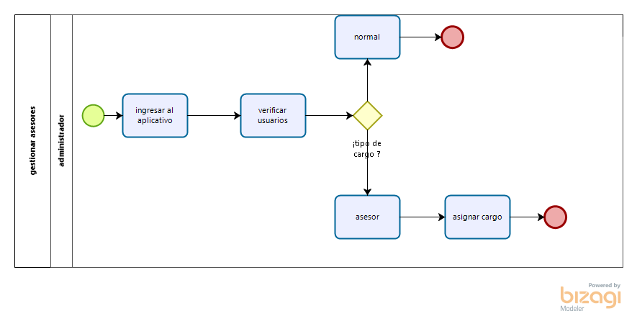

Slide 11
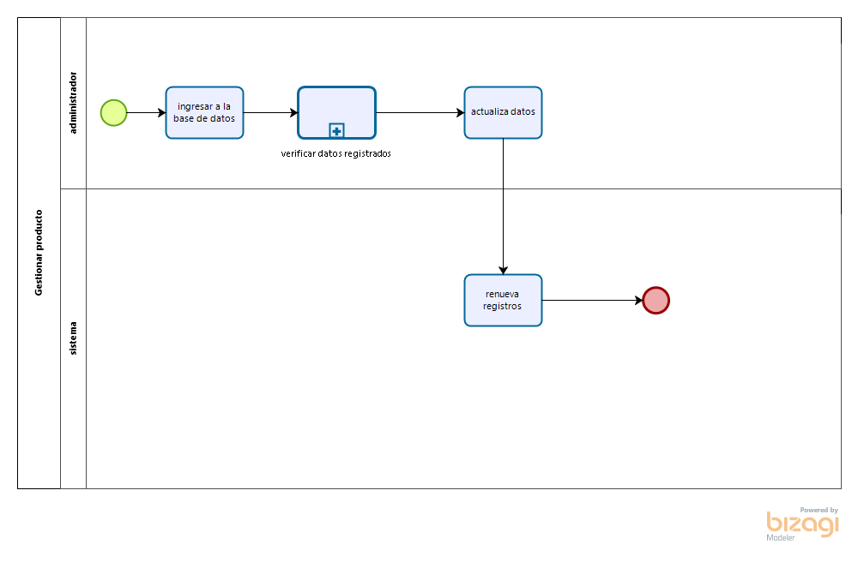

Slide 12
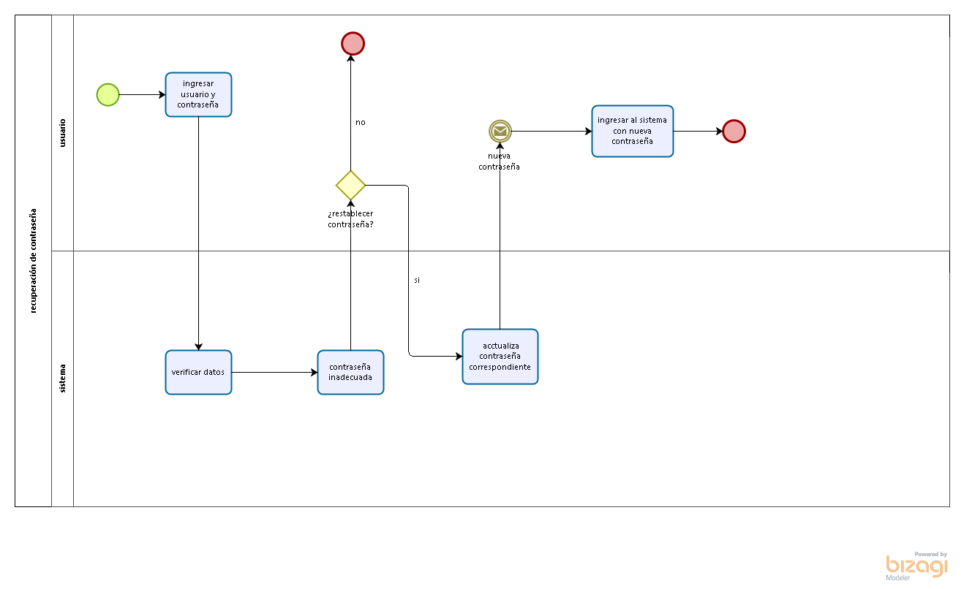

Slide 13
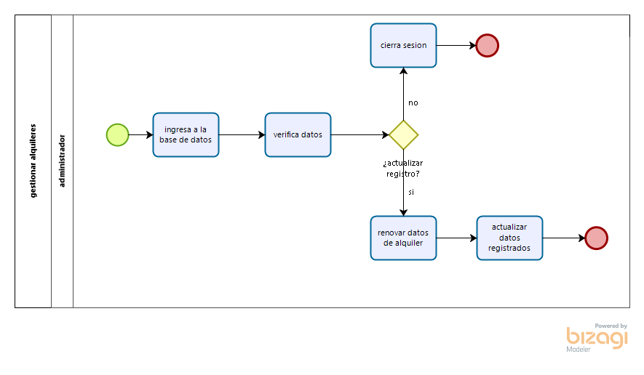

Slide 14
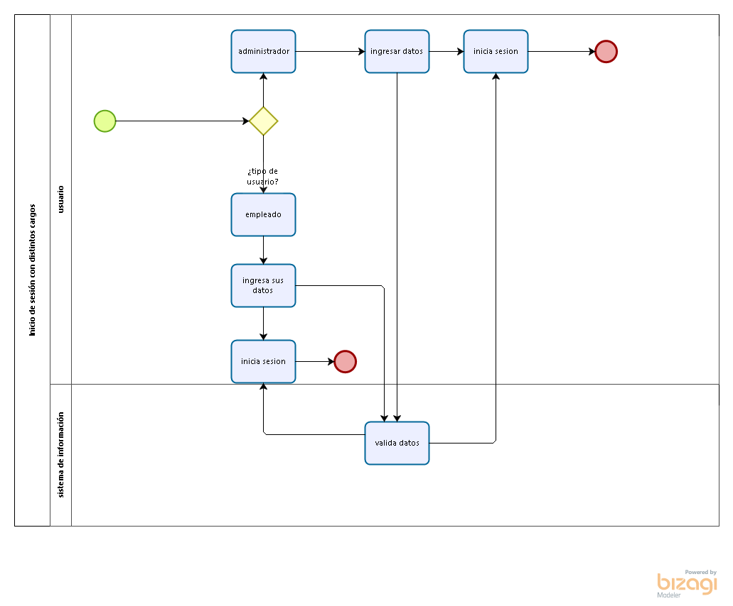

Slide 15
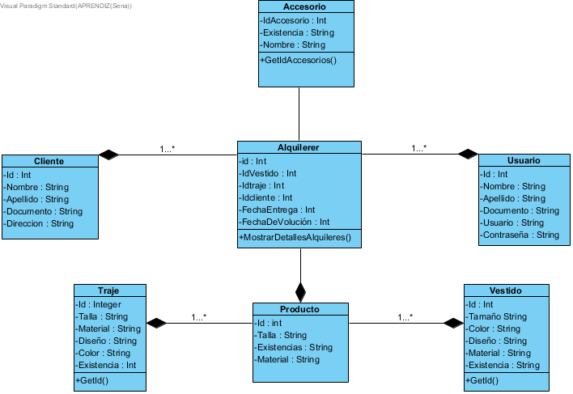

Slide 16
Requerimientos
Funcionales
Crear usuarios.
Inicio de sesión.
Recuperar contraseña
Gestionar asesores.
Gestionar producto.
Módulo de reportes.
Gestionar alquileres. ole

Slide 17
No funcionales:
Interfaz del sistema
Desempeño
Disponibilidad del sistema
Seguridad

Slide 18
Diagrama de casos de uso

Slide 19
Casos de uso extendidos.

Slide 20
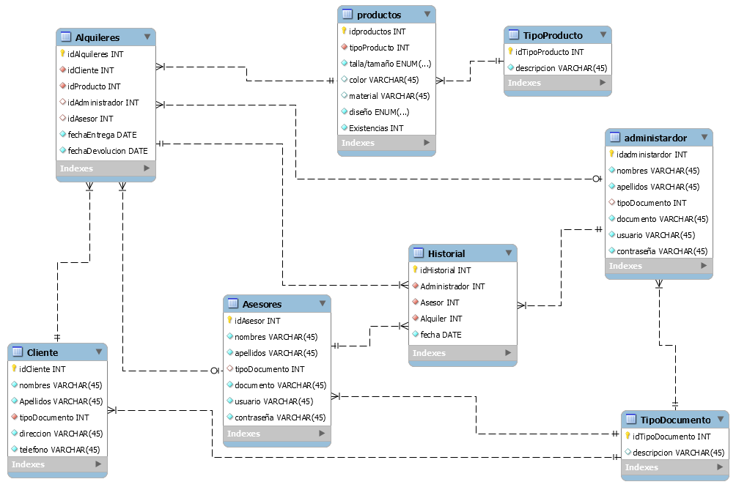
Modelo relacional

Slide 21
Diccionario de datos
Diccionario de datos

Slide 22
Diagrama de despliegue
Diagrama de despliegue.

